Slide 1


MCMAS
A model checker for multi-agent systems
Prof. Aniello Murano
EDITED BY Alessandro Mauro
Marco Aruta Annarita Della Rocca

Slide 2
MULTI-AGENT SYSTEMS DEFINIZIONE
Un sistema multi agente è un sistema che coinvolge più entità autonome che agiscono nello stesso environment
Le entità sono dette agenti. Un agente agisce
Esistono diverse tecniche (e linguaggi) per descrivere un sistema di agenti.
MCMAS utilizza il linguaggio ISPL per definire un sistema multi agente (o anche modello)

Slide 3
MULTI-AGENT SYSTEMS AGENTI IN MCMAS
MCMAS definisce due tipi di agenti:
agenti standard
agenti environment (non tutti i modelli richiedono agenti environment)
Entrambe le tipologie di agenti sono descritte da
Un insieme di local state (ad esempio «ready», «busy»)
Un insieme di azioni (ad esempio «invia_messaggio»)
Un protocollo, ovvero un insieme di regole che descrivono quali azioni può fare un agente in un determinato stato
Una evolution function che descrive come i local state degli agenti variano in base al loro stato e a quello degli altri agenti

Slide 4
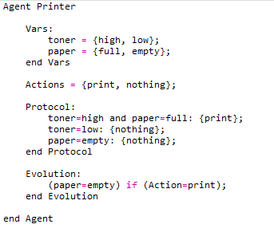
ESEMPIO PRINTER LOCAL STATE
I local state sono definiti in termini di variabili locali
I local state sono privati: un agente può osservare solo i suoi stati locali. L’unica eccezione avviene per le local observable variables dell’agente environment.
Nell’esempio, l’agente ‘Printer’ ha 4 possibili stati.

Slide 5
ESEMPIO PRINTER ACTIONS
Ogni agente (incluso l’environment) performa delle azioni
Le azioni sono visibili a tutti gli agenti

Slide 6

ESEMPIO PRINTER PROTOCOLS
I protocolli descrivono quale azione è possibile fare in un determinato stato. Siccome gli stati sono definiti attraverso le variabili, i protocolli sono espressi come funzioni (variabili $→$ azione)
Quando il toner è high e paper è full, l’agente può fare l’azione print
I protocolli non devono essere necessariamente esaustivi! Se non sono esaustivi, si utilizza il costrutto Other il quale indica che azione fare quando nessuna condizione booleana è soddisfatta (ad esempio Other: {nothing}

Slide 7
ESEMPIO PRINTER EVOLUTION FUNCTION
Le evolution function descrivono come cambiano le variabili di un agente in base alle azioni eseguite da tutti gli agenti
Nell’esempio, viene letto come «il prossimo valore di paper sarà empty se l’azione corrente è print)
Ovviamente, nel caso ci fossero più agenti nel modello, gli stati (variabili) di un agente possono variare in base alle azioni degli altri agenti (ad esempio Printer.Action)

Slide 8
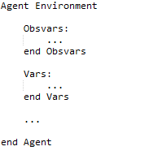
ESEMPIO ENVIRONMENT OBSERVABLE VARIABLES
L’agente environment è definito come quello standard, con la differenza che è possibile definire delle observable variables
Le observable variables sono delle variabili speciali proprie dell’environment
Esse sono osservabili da tutti gli agenti: i protocols e le evolution function degli agenti possono riferirsi a queste variabili
Il loro valore può essere modificato solamente dall’environment (tutti gli altri agenti possono accedervi in sola lettura)

Slide 9
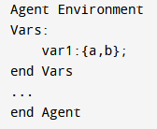
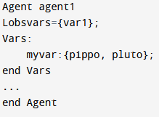
ESEMPIO ENVIRONMENT LOCAL OBSERVABLE VARIABLES
Un agente può «sbirciare» delle variabili dell’Environment.
Queste variabili sono dette local observable variables. Sono delle variabili private dell’Environment ma che sono osservabili da un agente se definite nelle Lobsvars.
Il loro valore può essere modificato solamente dall’Environment.

Slide 10
COMPLETARE L’INPUT PER MCMAS EVALUATION, INITSTATES, GROUPS, FAIRNESS, FORMULE
Un multi-agent system descritto in ISPL è composto da un agente Environment e da un insieme di agenti standard.
Una volta dichiarati gli agenti e l’environment, si procede a dichiarare altri 5 campi:
Evaluation
InitStates
Groups
Fairness
Formule

Slide 11
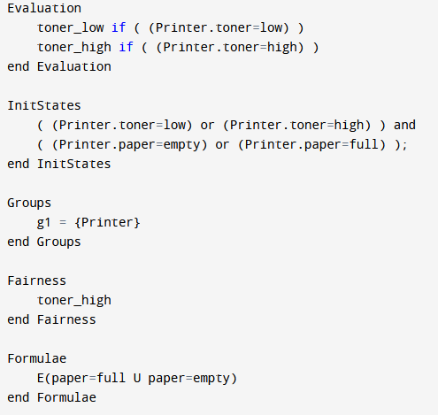
ESEMPIO EVALUATION
La sezione Evaluation definisce delle variabili booleane che saranno usate nelle sezioni Fairness e Formulae
Queste formule booleane sono definite da espressioni booleane sui local state degli agenti
Nell’esempio vengono definite due variabili (toner_high e toner_low) che saranno usate nella sezione Fairness

Slide 12
ESEMPIO INITSTATES
La sezione InitStates dichiara l’insieme dei possibili stati iniziali del modello.
Gli stati iniziali sono dichiarati tramite espressioni booleani sugli stati degli agenti
Nell’esempio, i possibili stati iniziali sono 4

Slide 13
ESEMPIO GROUPS
I gruppi sono insiemi di agenti
La sezione Groups può essere vuota (o addirittura non presente) se non è definito nessun gruppo
I gruppi possono essere richiamati nella sezione Formulae
Nell’esempio, la definizione del gruppo è ridondante

Slide 14
ESEMPIO FAIRNESS
La sezione Fairness contiene una lista di espressioni booleani (definite nell’Evaluation)
È richiesto che tutte le espressioni presenti nella sezione Fairness sia infinitamente vera su tutte le esecuzioni
Nell’esempio, è richiesto che la proposizione toner_high sia sempre vera. Vale a dire che il toner dovrà assumere sempre valore high

Slide 15

ESEMPIO FORMULAE
La sezione Formulae contiene la lista delle formule da verificare
Le formule sono definite usando:
Operatori CTL
Operatori epistemici
Il linguaggio è dunque il seguente

Slide 16


MODELLARE UNA STRUTTURA DI KRIPKE IN MCMAS
Un interpreted system (IS) è una tupla:
Dove:
L è l’insieme dei local state (L_i agete, L_E environment)
Act è l’insieme di azioni,
P è il protocollo
t è la funzione di evoluzione di un agente
I è l’insieme di stati iniziali
V è una relazione di evoluzione $V⊆P×S$ (dove S è il prodotto cartesiano degli stati locali di ogni agente. $S=L_{1}×…×L_{n}×L_{E}$)

Slide 17
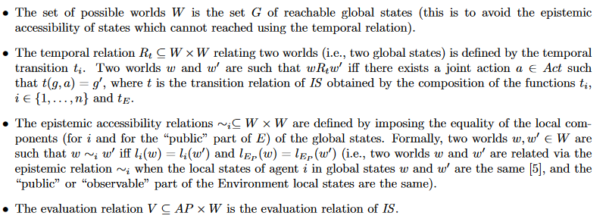
MODELLARE UNA STRUTTURA DI KRIPKE IN MCMAS
Dato un interpreted system è possible modellare un modello di Kripke

Slide 18
LET’S GO DEEPER…

